Slide 1
函数式程序设计
信息科学技术学院
郭 炜
http://weibo.com/guoweiofpku http://blog.sina.com.cn/u/3266490431
guo_wei@pku.edu.cn

Slide 2
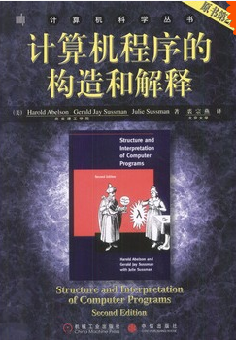
课程安排
教材：《计算机程序的构造和解释 》
Harold Abelson Gerald Jay Sussman
Julie Sussman 著
裘宗燕 译 机械工业出版社
课程网站：北大教学网
作业和考试网站： lisp.test.openjudge.org
课本网站： http://mitpress.mit.edu/sicp/full-text/book/book-Z-H-12.html#%_sec_1.3

Slide 3
课程安排
成绩组成:
期末机考60%
平时作业30%
课堂测验10%
课堂测验可以任选一次课的去掉不算
考试时间：最后一个上课周的上课时间

Slide 4
第一讲
信息科学技术学院《函数式程序设计》 郭炜

Slide 5
什么是函数式程序设计
函数式程序设计（Functional programming）将计算机的计算视为数学上的函数计算，函数的计算结果只和函数的自变量（参数）有关，与其他一切（比如何时被调用，调用了多少次）无关。函数式程序设计避免使用程序状态(值可变的变量)。函数编程语言最重要的基础是λ 演算（lambda calculus）。 λ演算是一种等价于图灵机的演算系统。λ演算的函数可以接受函数当作输入（参数）和输出（返回值）。

Slide 6
什么是函数式程序设计
“函数式编程”是一种“编程范式” （programming paradigm），也就是如何编写程序的方法论。它属于“结构化编程”的一种，主要思想是把运算过程尽量写成一系列嵌套和递归的函数调用。纯的函数式设计语言没有赋值操作，没有语句，只有表达式，几乎一切计算都是递归。有分支的概念，没有循环的概念。

Slide 7
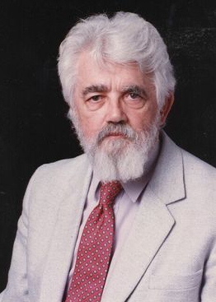
函数式程序设计语言的发明
1958年，约翰·麦卡锡(John McCarthy）在麻省理工学院发明Lisp，通过Lisp，他证明了，图灵完备的系统可以仅仅由几个简单的算子与函数定义功能组成。
后来他获得图灵奖。

Slide 8
函数式程序设计语言的发明
约翰·麦卡锡并未将Lisp当作程序设计语言，他只是想用更简单的方式定义图灵机
约翰·麦卡锡说：Lisp比图灵机表达起来更简洁。证明这一点的一种方法就是写一个Lisp通用函数，证明它比图灵机的一般描述更短，更易懂。这个Lisp函数就是eval ….它用来计算Lisp表达式的值……。编写eval函数需要发明一种表示法，能够把Lisp函数表示成Lisp数据。设计这种书写法完全是为了满足论文写作的需要。根本没有想过用它来编写程序并在计算机上运行。
因此Lisp本质上是数学，数学是不会过时的

Slide 9
函数式程序设计语言的发明
约翰·麦卡锡的学生史蒂夫·拉塞尔把eval函数翻译成机器语言，并进一步做出了Lisp的解释器。
1962年，提姆·哈特（Tim Hart）与麦克·莱文（Mike Levin）在麻省理工学院，用Lisp语言，实做出第一个完整的lisp编译器。 Lisp成为一种出乎意料强大的语言。

Slide 10
函数式程序设计语言的发展
Scheme的发明
Scheme最早由麻省理工学院的盖伊·史提尔二世与杰拉德·杰伊·萨斯曼
（Sussman） 在1970年代发展出来。Scheme语言与λ演算关系十分密切。小写字母“λ”是Scheme语言的标志。本来名为Schemer，后因操作系统字数限制改为Scheme。
Scheme遵循极简主义哲学，以一个小型语言核心作为标准，加上各种强力语言工具（语法糖）来扩展语言本身。
Scheme不是纯函数式的，有赋值语句，甚至全局变量。
Scheme是极度简化的语言。他的规范文档不过47页。Common Lisp上千页。

Slide 11
函数式程序设计语言的发展
其他函数式程序设计语言
Common Lisp : 试图将Lisp的各种方言标准化
Miranda: 惰性求值的纯粹函数编程语言，由英国学者大卫·特纳（David Turner）所设计。1985年由英国的研究软件公司（Research Software Ltd.）
发布
Haskell: 纯函数式，1990年在编程语言Miranda的基础上标准化而来。
现在比较流行
Ocaml: 非纯函数式，1996年发布，效率可比C/C++
F#: 微软公司用于.net平台开发的函数是程序设计语言，同时对OO也有很好支持

Slide 12
函数式程序设计语言的发展
具有部分函数式语言特征的程序设计语言
Python : 面向对象的解释型语言，但也支持函数是程序设计
Rubby: 日本人源于Python和Perl的发明
C++ 11: 引入λ表达式
JavaScript
……
函数式程序设计方法近年来越来越受重视!
参考阅读： http://blog.csdn.net/g9yuayon/article/details/1676688

Slide 13
函数式程序设计为什么重要
命令式程序设计语言：有赋值，if, goto就够用了。难于建立数学模型来分析程序的正确性。
数学上的函数只要自变量相同，结果总是相同。但是过程式设计语言的函数不是这样。
应寻求与求值顺序(时间）无关的程序表达方式，才能不用运行，从数学上就判断程序的正确性
函数式语言：变量，表达式，条件表达式，递归机制

Slide 14
函数式程序设计为什么重要
《Why Functional Programming Matters》， 1990
http://www.cs.kent.ac.uk/people/staff/dat/miranda/whyfp90.pdf
译文
https://www.byvoid.com/blog/why-functional-programming/
本文提到的FP最重要特点：高阶函数和惰性求值。
本文提到的FP最重要优点：程序便于模块化且简洁。

Slide 15
函数式程序设计为什么重要
《黑客与画家》 Paul Graham著， 阮一峰译
Paul Graham，硅谷创业之父，1995年和Robert Morris创建Viaweb公司，1998年被Yahoo以4900万美元收购，现从事风险投资（Y combinater, YC)和创业辅导。

Slide 16
函数式程序设计为什么重要
Paul Graham 说：
Lisp是最强大的语言，现在的主流高级语言只是接近1958年Lisp的水平。
(如果一种特性在A语言中是内置，在B语言中需要修改解释器才能实现，
那A就比B强大）
Viaweb在竞争中获胜的关键在于使用Lisp语言进行开发，因而能比对手更快地实现各种新功能。
C代码的长度是Lisp的7-10倍
ITA公司成功的秘诀在于他们系统中20万行的Common Lisp核心程序。ITA的总裁说1行Lisp代码相当于20行C代码。

Slide 17
函数式程序设计为什么重要
Paul Graham 说：
我说使用其他语言无法提供Lisp的“高阶函数”这个功能，这句话并不完全正确。所有这些语言都是图灵等价的，这意味着严格地说，你能使用它们之中的任何一种语言，写出任何一个程序。那么，怎样才能做到这一点呢？就这个小小的例子而言，你可以使用这些不那么强大的语言，写一个Lisp解释器就行了。

Slide 18
函数式程序设计为什么重要
Paul Graham 说：
这样做听上去好像开玩笑，但是在大型编程项目中，却不同程度地广泛存在。因此，有人把它总结出来，起名为"格林斯潘第十定律"（Greenspun's Tenth Rule）：
"任何C或Fortran程序复杂到一定程度之后，都会包含一个临时开发的、只有一半功能的、不完全符合规格的、到处都是bug的、运行速度很慢的Common Lisp实现。"

Slide 19
函数式程序设计语言的特点
1. “函数”是一等公民（first class)，即有“高阶函数的概念”
函数与其他数据类型一样，处于平等地位，可以赋值给其他变量，也可以作为参数，传入另一个函数，或者作为别的函数的返回值。

Slide 20
函数式程序设计语言的特点
高阶函数：
(define (f n)
(lambda (x) (+ x n)))
(f n) 返回一个函数，该函数接收一个参数x，返回 x+n
((f 7) 9) 输出： 16

Slide 21
函数式程序设计语言的特点
高阶函数：
(define (square x) (* x x))
(define (inc x) (+ x 1))
(define (combine f g)
(lambda (x) (f (+ (f x) (g x)))))
(combine f g) 返回函数 k , k(x) = f( f(x)+g(x))
((combine square inc) 3) 输出169

Slide 22
函数式程序设计语言的特点
2. 只用“表达式”，不用“语句”
表达式是单纯的计算，有返回值。语句没有返回值。
3. 没有副作用，易于并行和判断正确性
函数的运行结果只和函数的参数有关，不管何时调用，都是同一结果。函数不应修改函数外面的变量的值。函数的功能就是返回一个值，没有其他作用。
4. 不修改状态，即不修改变量，无赋值语句
碰到需要修改的情况，就重新构造一个

Slide 23
函数式程序设计语言的特点
5. 有分支但没有循环，一切靠递归
6. 支持惰性求值
需要的时候才进行求值
代码的热升级
函数式编程没有副作用，只要保证接口不变，内部实现是外部无关的。所以，可以在运行状态下直接升级代码，不需要重启，也不需要停机。
8. 代码和数据的形式相同
(t 1 2 3 ) 代表调用t函数，以1 2 3为参数, ’(t 1 2 3)表示列表

Slide 24
函数式程序设计语言的劣势
不接近自然。自然界中副作用是真是存在的
往往运行效率较低
纯函数式程序设计在解决有些命令式能轻易解决的问题时，也要大费周折。
计算机的内存本来就是可以改写的，硬要不去改写它，也许就是自寻烦恼。
不一定符合现代软件开发的需要

Slide 25
最简单的Scheme程序
(display “hello,world!”)
输出：hello,world!
(define X 1000)
X
输出：1000

Slide 26
define 的用法
1. 定义变量
(define p 123)
(define x (* 3 5))
2. 定义过程
(define (square x ) (* x x))
(define (sum x y) (+ x y))
(define (sum-squares x y) (sum (square x) (square y)))

Slide 27
define 的用法
2. 定义过程
> (define p 5) ;定义变量
> p
5
> (define (p2) 5) ;定义无参函数 p2
> p2
#<procedure:p2>
> (p2) ;调用过程需要将过程名放入括号
5
>

Slide 28
define 的用法
2. 定义过程
(define (func x)
(+ x 1) (display "tmp") (newline) (* x 2))
(func 6)

Slide 29
define 的用法
2. 定义过程
(define (func x)
(+ x 1) (display "tmp") (newline) (* x 2))
(func 6)
输出：
tmp
12

Slide 30
Scheme的注释
单行注释，以 ‘;’ 开头，直到行末
(define (f n) ;(f n)返回函数k ,k(x) = n + x
(lambda (x) (+ n x))

Slide 31
Scheme的变量定义和修改
变量定义:
(define 变量名 值)
如： (define x 100) ，定义变量x，其值为100。
修改变量的值:
(set! 变量名 值)
如： (set! x "hello") ，将变量x的值改为"hello" 。
变量类型可变
(define x 123)
(set! x "abc")
x ;输出 abc

Slide 32
Scheme的数据类型
简单数据类型
  逻辑型(boolean)
    只有两个值，#t 和 #f
    只有一个运算 not
    (not #t) => #f
    (not #f) => #t
    (not 其他) => #f
    (not 1),(not "ok"), (not '(1 2 3)) … => #f

Slide 33
Scheme的数据类型
简单数据类型
  数字型(number)
    整型
      (define x 123)
      (define y #b1101) ;二进制
      (define z #xab12) ;十六进制
    有理数型
    (define a 2/13) ;输出 a 则得 2/13
    实数型
    (define Pi 3.14)
    复数型
    (define f 3+2i)
(define kxx 2+3i)
(+ kxx 1+2i) ;输出3+5i

Slide 34
Scheme的数据类型
简单数据类型
  字符型 (char)
    以 “#\” 开头
    #\A #\[ #\0 #\! #\space #\newline

Slide 35
Scheme的数据类型
简单数据类型
  符号型 (symbol)
    (define x1 (quote pku))
    x1 ;输出 'pku
    (define x2 'pku)
    x2 ;输出 'pku
    符号型变量和字符串不同，不能取长度，不能改其中字符。

Slide 36
Scheme的数据类型
复合数据类型
  字符串 (string)
    (define str "Hello")
    str
    (string-length str) ; 取字符串的长度
    (string-ref str 1) ;取第1个字符（从0开始算）
    字符串中的引号用反斜线加引号代替，如 “123\"abc" 。
输出：
"Hello"
5
#\e

Slide 37
Scheme的数据类型
复合数据类型
  对子 (pair)
    (cons a b) 即形成一个“对子”，一个对子由两部分构成
    car 取前部，cdr取后部
    set-car!修改前部，set-cdr!修改后部
    Racket中，要生成可修改的对子，以及修改对子，则使用
    mcons ,mset-car!, mset-cdr!

Slide 38
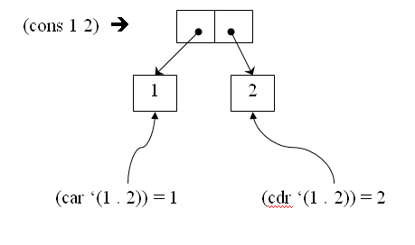
Scheme的数据类型
复合数据类型
  对子 (pair)
    (cons a b) 即形成一个“对子”，一个对子由两部分(两个指针）构成
    car 取前部，cdr取后部
    set-car!修改前部，set-cdr!修改后部

Slide 39
Scheme的数据类型
复合数据类型
  对子 (pair)
    (cons a b) 即形成一个“对子”，一个对子由两部分构成
    car 取前部，cdr取后部
    set-car!修改前部，set-cdr!修改后部
    (define p (cons "good" 100))
    p
    (car p)
    (cdr p)
输出：
'("good" . 100)
"good"
100

Slide 40
Scheme的数据类型
复合数据类型
  对子 (pair)
    Racket中，要生成可修改的对子，以及修改对子，则使用
    mcons ,mcar,mcdr,set-mcar!, set-mcdr! ，并且在程序开头写：
    (require scheme/mpair)
    (define p2 (mcons "ok" "20"))
    p2
    (set-mcar! p2 30)
    (set-mcdr! p2 "bad")
    p2
输出：
(mcons "ok" "20")
(mcons 30 "bad")

Slide 41
Scheme的数据类型
复合数据类型
  列表 (list)
    列表是由多个类型相同或不同的数据连续组成的数据类型。
    (define lst (list 1 2 3 4 ))
    lst
    (length lst) ; 取得列表的长度
    (list-ref lst 3) ; 取得列表第3项的值（从0开始）
    (define y (make-list 5 "a")) ;创建列表
    y
输出：
'(1 2 3 4)
4
4
'("a" "a" "a" "a" "a")

Slide 42
Scheme的数据类型
复合数据类型
  列表 (list)
    列表是由多个类型相同或不同的数据连续组成的数据类型。
    car用于取列表第一项，cdr取列表的剩余部分
    (define lst (list 1 2 3 4 5))
    (car lst)
    (cdr lst)
    (cadr lst)
    (caddr lst)
    (cadddr lst)
    (cddr lst)
    (cdddr lst)
    (cddddr lst)
输出：
1
'(2 3 4 5)
2
3
4
'(3 4 5)
'(4 5)
'(5)

Slide 43
Scheme的数据类型
复合数据类型
  列表 (list)
    多重列表：列表的元素可以是列表
    (list (list 1 2 3) 4 (list "a" 200))
    => '((1 2 3) 4 ("a" 200))

Slide 44
Scheme的数据类型
复合数据类型
  向量 (vector)
    类似于数组。
    (define v (vector 1 2 3 4 5))
    v
    (vector-ref v 0) ; 求第0个元素的值
    (vector-length v) ; 求vector的长度
    (vector-set! v 2 “abc”) ; 设置vector第2个元素的值
    v
    (define x (make-vector 5 "a")) ; 创建向量表
    x
    #(12 xyz 34)
输出：
'#(1 2 3 4 5)
1
5
'#(1 2 "abc" 4 5)
'#("a" "a" "a" "a" "a")
'#(12 xyz 34)

Slide 45
Scheme的运算符
类型判断运算符
(boolean? #t) => #t
(boolean? #f) => #t
(boolean? 2) => #f
(char? #f) => #f
(char? #\?) => #t
(integer? 3) =>#t
(integer? 2/3) => #f
以下全为 #t
(rational? 3)
(rational? 2/3)
(rational? 1.5)
(real? 3)
(real? 2/3)
(number? 2/3)
(number? 1.5)
(number? 4)
(null? '()) ;#t
(null? 5) ;#f
(define x 124)
(symbol? x) ;#f
(symbol? 'x) ;#t

Slide 46
Scheme的运算符
比较运算符
>, < , >= , <= , = 用于判断数字类型的变量或表达式之间的关系
(< 4 5) => #t
(define x 13)
(= x 12) =>#f

Slide 47
Scheme的运算符
比较运算符
eq? 判断两个参数是否指向同一个对象
equal? 则是判断两个对象是否具有相同的结构并且结构中的内容是否相同。多用来判断对子，列表，向量表，字符串等复合结构数据类型。
(define v (list 1 2 3))
(define w (list 1 2 3))
(eq? v w) ;#f
(equal? v w) ;#t

Slide 48
Scheme的运算符
算术运算符
+, - , *, / ,
abs, remainder, quotient …..
各种运算符参考：
http://zh.wikipedia.org/wiki/Scheme

Slide 49
Scheme的类型转换
“->”表示类型间的转换
(number->string 123) ; 数字转换为字符串, ;"123"
(string->number “456”) ; 字符串转换为数字 ;456
(char->integer #\a) ;字符转换为整型数，a的ASCII码为96 ;97
(char->integer #\A) ;A的ASCII码为65 ;65
(integer->char 97) ;整型数转换为字符 ;#\a
(string->list “hello”) ;字符串转换为列表 ;(#\h #\e #\l #\l #\o)
(list->string (make-list 4 #\a)) ; 列表转换为字符串 ;"aaaa"
(string->symbol “good”) ;字符串转换为符号类型 ;good
(symbol->string ‘better) ;符号类型转换为字符串 ;"better"

Slide 50
Scheme的表达式
简单表达式
数是基本表达式 (=>表示输出的结果，不是表达式的一部分)
  => 235
简单算术表达式（简单组合式）
(+ 137 248) => 385
(+ 2.9 10) => 12.9
表达式都是带括号的前缀形式。 括号里第一个元素表示操作（运算符），后面是参数（操作数）操作数和参数之间、不同参数之间用空格分隔

Slide 51
Scheme的表达式
􀂄有些运算符允许任意多个参数
(+ 2 3 4 29)
(* 3 7 19 6 3)
􀂄 表达式可以任意嵌套
(+ 2.9 (* 15 10))
􀂄 可以写任意复杂的组合表达式，如
(+ (* 3 (+ (* 2 4) (+ 3 5))) (+ (- 10 7) 6))
􀂄IDE会自动对表达式缩进以便于阅读：
(+ (* 3
(+ (* 2 4)
(+ 3 5)))
(+ (- 10 7)
6))
􀂄换行和空格符号不影响表达式的意义

Slide 52
Scheme的变量
用define 定义变量，且将其初始化
(define size 10)
变量没有类型，不能进行静态类型检查。因此其值的“类型”可变
(define x 10)
set! x "hello"

Slide 53
Scheme的变量和环境
scheme解释器在“环境”中存储变量名和其值的对应关系。
􀂉 define、set! 建立或修改环境中的名字-值关联
􀂉 “环境”有多层，表达式在当前环境求值，变量的值由环境中查到
􀂉 Scheme 全局环境预先定义了一批名字-对象关联
全局环境中有一些预先定义的变量，主要是各种过程，如+,-,*,/，abs,list等

Slide 54
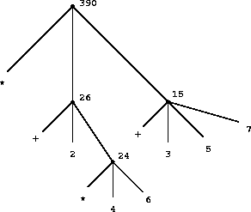
组合式的求值
组合式的求值规则：
  求值该组合式的各个子表达式(一般是从左到右)
  最左子表达式通常会是运算符或者函数名，其求值的结果就是一个过程。此种情况下以其他子表达式的值作为参数调用该过程。
例：
(* (+ 2 (* 4 6)) (+ 3 5 7))
  表达式求值的过程是递归的
  求值过程可以用树表示，先取得叶结点（基本表达式）的值后向上累积

Slide 55
组合式的求值
  常数的值是其自身（它们所表示的数值）
  内部运算符(+,-,remainder)等的值是系统实现相关运算的指令序列
  其他名字的值由当前环境取得，找到相应名字-值关联时取出对应的值，找不到就是错误

Slide 56
特殊形式
有些表达式里的子表达式不应该求值，这样的表达式称为“特殊形式”(special form)。例：
  (define x 1)
  x 不应该求值，是要求为名字x关联一个新值。
scheme有多种“特殊形式”的表达式，如define, if ，cond等。每个特殊形式有自己的求值规则。

Slide 57
过程定义
重复使用的表达式，可以定义成一个“过程”，以便日后方便使用，简化程序的编写。可以用自定义的过程再定义新过程
(define (square x) (* x x))
(square 3) ;=>9
(square (+ 2 4)) ;=>36
(define (sum-of-squares x y)
(+ (square x) (square y)))
(sum-of-squares 1 4) ;=>17
(define (f a)
(sum-of-squares (+ a 1) (* a 2)))
(f 5) ;=> 136

Slide 58
应用序和正则序求值
应用序求值：解释器先求值子表达式（运算符和各操作数），而后把得到的运算符应用于操作数（实际参数），即先求值参数后应用运算符。
求值 (f 5) :
(sum-of-squares (+ a 1) (* a 2))
(sum-of-squares (+ 5 1) (* 5 2))
(+ (square 6) (square 10))
(+ (* 6 6) (* 10 10))
(+ 36 100)
136

Slide 59
应用序和正则序求值
正则序求值：先不求值操作数，推迟到必需时再求值：
求值(f,5):
(sum-of-squares (+ 5 1) (* 5 2))
(+ (square (+ 5 1)) (square (* 5 2)) )
(+ (* (+ 5 1) (+ 5 1)) (* (* 5 2) (* 5 2)))
;先展开，后归约
(+ (* 6 6) (* 10 10))
(+ 36 100)
136
正则序求值导致重复计算。Scheme采用应用序求值。

Slide 60
条件表达式
cond 条件表达式的一般形式：
(cond (<p₁> <e₁>)
(<p₂> <e₂>)
……
(<p_{n}> <e_{n}>) )
依次求 p₁, p₂ …p_{n}。碰到第一个为真的 p_{i}，就求出执行对应的 e_{i}作为返回值。
都不满足，则无返回值。

Slide 61
条件表达式
cond 条件表达式的一般形式：
(cond (<p₁> <e₁>)
(<p₂> <e₂>)
……
(<p_{n}> <e_{n}>)
(else <e_{s}>)
依次求 p₁, p₂ …p_{n}。碰到第一个为真的 p_{i}，就求出执行对应的 e_{i}作为返回值。
都不满足，则求出else对应的e_{s}作为返回值。
<e_{i}>中可以有多个表达式，<p_{i} >为真时，依次求值，最后一个表达式的值就是e_{i}的值)

Slide 62
条件表达式
定义abs函数的两种方法：
(define (abs x)
(cond ((> x 0) x)
((= x 0) 0)
((< x 0) (- x))))
(define (abs x)
(cond ((< x 0) (- x))
(else x)))

Slide 63
条件表达式
if … 条件表达式:
(if <predicate> <consequent> <alternative>)
<predicate> 成立，则返回值为 <consequent>，否则返回值为<alternative>
(if (> 5 3)
"ok"
"not ok") ;=> "ok"
(define a 6)
(if (> a 5)
(if (< a 7)
"good"
"not good enough")
"bad") ;=>"good"

Slide 64
谓词
(and p1 p2 p3 p4 …)
(or p1 p2 p3 p4 …)
(not p)
and 和 or都是短路计算
cond, if , and ,or 都是特殊形式，有特殊求值规则

Slide 65
void函数
void库函数什么都不做，什么都不返回
(if (> x 3)
(display x)
(void))
x>3时才输出x,否则就什么都不做

Slide 66
begin表达式
(begin <exp1> <exp2> ...<expn> )
依次求值<exp1> ... <expn>。
begin表达式的返回值是expn的值
(if (> x 3)
(begin (display "x=")(display x)(newline) x)
(void))

Slide 67
begin表达式
(begin <exp1> <exp2> ...<expn> )
依次求值<exp1> ... <expn>。
begin表达式的返回值是expn的值

Slide 68
例:牛顿迭代法求平方根
为求x的平方根，猜测一个值 y₁ 作为根,然后每次执行 y_{i+1}= (y_{i}+x/y_{i})/2
直到某 y_{i}的平方和x差距足够小(也可以是两y_{i}和y_{i+1}差距足够小)

Slide 69
例:牛顿迭代法求平方根
(define (square x) (* x x))
(define (average a b) (/ (+ a b) 2))
(define (improve guess x)
(average guess (/ x guess)))
(define (good-enough? guess x)
(< (abs (- (square guess) x)) 0.001))
(define (sqrt-iter guess x) ;guess是猜测值
(if (good-enough? guess x)
guess
(sqrt-iter (improve guess x)
x)))
(define (sqrt x) (sqrt-iter 1.0 x))
为求x的平方根，猜测一个值 y₁ 作为根,然后每次执行
y_{i+1}= (y_{i}+x/y_{i})/2
直到某 y_{i}的平方和x差距足够小(也可以是两y_{i}和y_{i+1}差距足够小)
(sqrt 2) ;=> 1.4142156862745097
(sqrt 9) ;=> 3.00009155413138

Slide 70
内部定义和块结构
牛顿迭代法求平方根
(define (square x) (* x x))
(define (average a b) (/ (+ a b) 2))
(define (improve guess x) (average guess (/
x guess)))
(define (good-enough? guess x)
(< (abs (- (square guess) x)) 0.001))
(define (sqrt-iter guess x) ;guess是猜测值
(if (good-enough? guess x)
guess
(sqrt-iter (improve guess x)
x)))
(define (sqrt x) (sqrt-iter 1.0 x))
Improve, good-enough?
sqrt-iter 貌似除了 sqrt，其他过程都不会调用它们

Slide 71
内部定义和块结构
应该允许一个过程里带一些内部定义，使得它们是局部于这一过程的。这种嵌套定义就是“块结构”
(define (square x) (* x x))
(define (average a b) (/ (+ a b) 2))
(define (sqrt x)
(define (improve guess x) (average guess (/ x guess)))
(define (good-enough? guess x) (< (abs (- (square guess) x))
0.001))
(define (sqrt-iter guess x) ;guess是猜测值
(if (good-enough? guess x)
guess
(sqrt-iter (improve guess x) x)))
(sqrt-iter 1.0 x))
;improve,good-enough? , sqrt-iter 都局部于 sqrt,在sqrt外不可见

Slide 72
内部定义和块结构
进一步简化，让x作为内部定义中的自由变量：
(define (sqrt x)
(define (improve guess) (average guess (/ x guess)))
(define (good-enough? guess) (< (abs (- (square guess) x))
0.001))
(define (sqrt-iter guess) ;guess是猜测值
(if (good-enough? guess)
guess
(sqrt-iter (improve guess))))
(sqrt-iter 1.0))
信息的局部化，是好的程序的重要特征。
Java, C++不支持函数嵌套定义。可以用“类”或Lambda表达式实现信息局部化。
C++程序支持多文件，将函数在一个文件里声明为static也能起到局部化作用

Slide 73
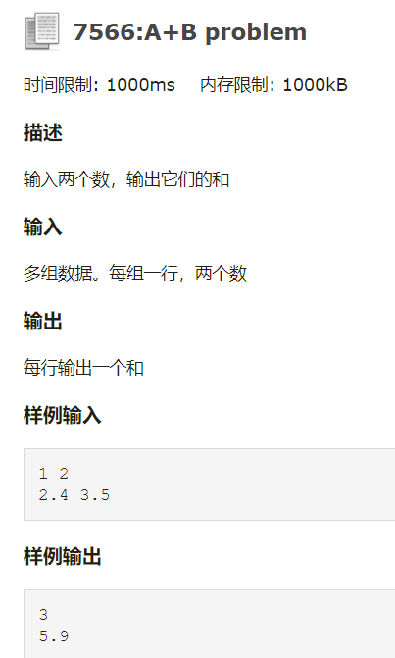

Slide 74
A+B problem
#lang racket
(define (myadd a b)
(if (eq? a eof)
(void)
(begin (displayln (+ a b))(myadd (read) (read)))))
(myadd (read) (read))
;displayln 打印并换行
;read 读入一个完整的scheme表达式

Slide 75
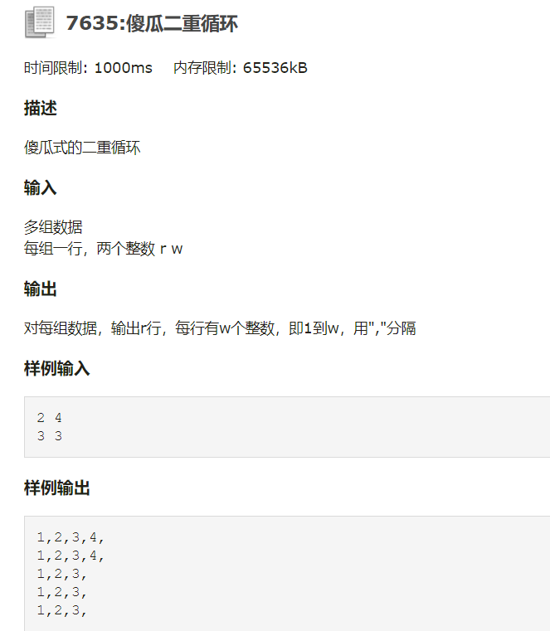

Slide 76
傻瓜二重循环
#lang racket
(define (print-line i w)
(if (> i w)
(void)
(begin (display i) (display ",")(print-line (+ i 1) w)))
)
(define (print r w)
(if (eq? r eof)
(void)
(if (= r 0)
(print (read) (read))
(begin (print-line 1 w) (newline) (print (- r 1) w)))
)
)
(print (read) (read))

